Slide 1
Review the adverb 再
Review the grammar “location word+V 着+NP” by drawing a picture according to the sentence given.
Review the dialogue Text 3.
Review the the usage of “会” and try to complete the exercises.
Listen to the new dialogue and try to find the answers of the questions about the dialogue.
Make your own dialogue by following the given pattern.

Slide 2
再 adv. again（repetition of actions）
1.我不想再看见他。
2.小李不在，你明天再来吧。
3.这本书很有意思，我想再读一遍。
3. A：我打算下午去超市。
B：你再买几个西瓜。
4.周太太：那我们买一个大点儿的吧。
周 明：再买几个苹果。

Slide 3
画图游戏(Draw a picture according to the sentences given）
Location word + V 着 +NP
房间的左边放着一张桌子
桌子上放着一台电脑。
电脑的旁边放着一个面包。
桌子下边蹲着一只猫。
房间的右边放着一张椅子。
椅子下站着一个小孩儿。
房间的上边挂着一个灯。

Slide 6
1.很晚回家，妈妈不高兴。
很晚回家，妈妈会不高兴。
2.晚上不睡觉，第二天头疼。
晚上不睡觉，第二天会头疼。
3.天气不冷，不生病。
天气不冷，不会生病。

Slide 7
1.我喜欢吃甜东西，一直吃，可以吗？
一直吃甜食（就）会变胖。
2.朋友的生日，你打算送什么？
我会送给他一本书。
我会送给他水果、饺子、面包、西瓜
3.做什么对身体好？
喝水会对身体好。
做运动（当然）会对身体好。
喝鸡汤会对身体好。

Slide 8
快起床吧，你（ 会变成懒虫/会迟到）。
你怎么又没吃早饭？（会对身体不好/会胃疼）。
医生告诉我，不运动，（会死 /会变胖）。

Slide 9
回答问题
1.桌子上有什么？
桌子上放着很多饮料。
2.他们要喝什么？
男的喝茶或者咖啡都可以。
3.女的（小丽）喝什么？ 为什么？
4.小丽喜欢喝什么茶？

Slide 10
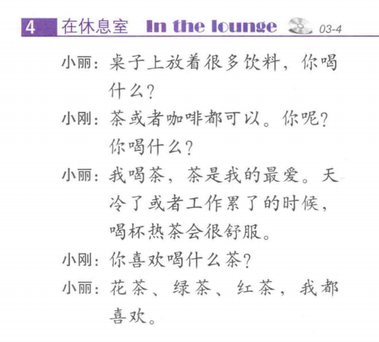

Slide 11
A：......放着......，你想......?
B: ......或者......都可以。你呢？（你喝/吃/要什么？）
A：我......，......是我的最爱。.......或者......的时候，......很......。
A：你喜欢......？
B：......，我都喜欢。
Make your own dialogue by following the pattern.

